Slide 1
Електронното обучение в академичен контекст - характеристики, форми и граници
Доц. Иван Мерджанов, д.п.

Slide 2

Електронно обучение???

Slide 3
Електронно обучение???
Живеем в общество, което функционира все повече с помощта и посредством информационни технологии.
А един университет, който предлага обучение, отговарящо на обществените и икономически потребности, би трябвало да интегрира новите информационни технологии в образователния процес.

Slide 4
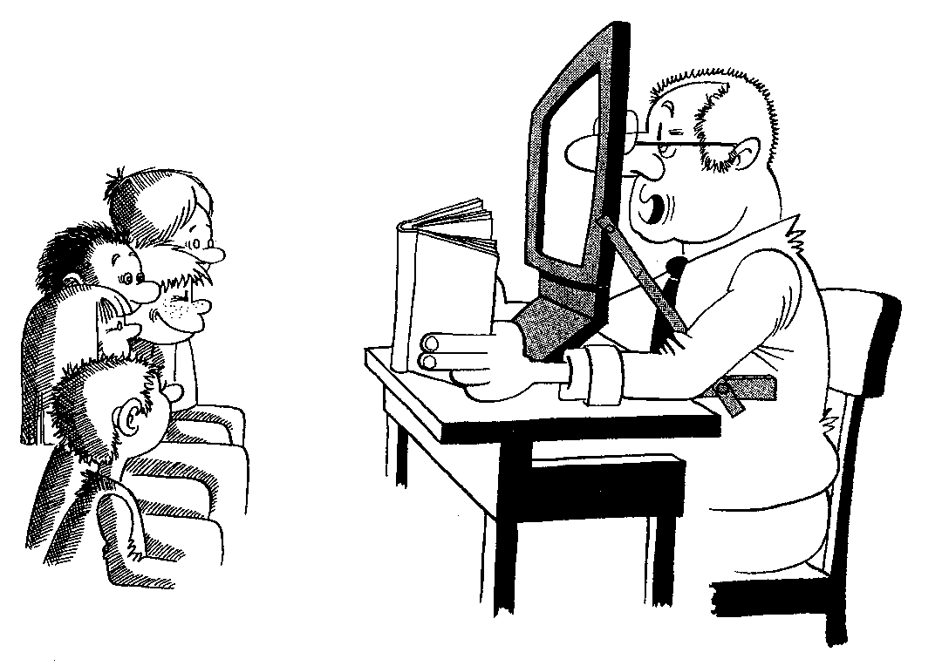
Електронно обучение???

Slide 5
Поколенията Y, Z и α
Наименование на поколението | Година на раждане | Възраст | Характеристики
Старейшини | Преди 1925 г. | 88 г. + | Чужди на дигиталното (Digital Aliens) - предшественици на технологиите
Строители | 1925 – 1946 г. | 67 – 88 г.
Бейби бумъри | 1946 – 1964 г. | 49 – 67 г. | Дигитални имигранти (Digital Immigrants) - малка част ползват новите технологии, а другите не ги разбират
Поколение X | 1965 – 1979 г. | 34 – 48 г. | Адаптиращи се към дигиталното (DigitalAdaptives) - с желание прегръща технологиите
Поколение Y | 1980 – 1994 г. | 19 – 33 г. | Дигитални туземци (Digital Natives) - живеят изцяло потопени в дигиталните технологии, реализатори на комуникационната революция
Поколение Z | 1995 – 2009 г. | 5 – 18 г.
Поколение “α” | 2010 - | 3 г.
Таблица 1. Класификация на поколенията и техните характеристики (по McCrindle 2006, 3, и Стоянова 2011).

Slide 6
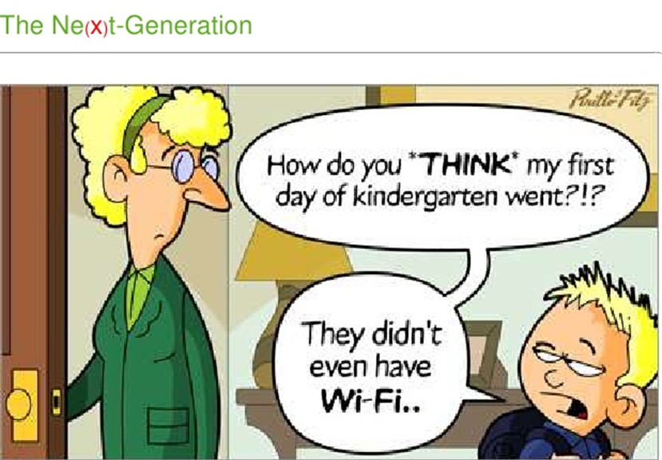
Поколение Y

Slide 7
Поколение Y
Това поколение е израснало в Интернет, с мобилен телефон в ръка и слушалки в ушите, за него няма граници, то създава и поддържа блогове, участва в социални мрежи, вярва на тях повече отколкото на книгите и телевизията, изказва без страх своето мнение и позиция, не се крие зад псевдоними в мрежата, макар да има проблеми с граматиката и правописа

Slide 8

Поколенията Y, Z и α
Радикална промяна на технологичната и обществена парадигма:
“За първи път в историята на човечеството наблюдаваме обърнат модел на предаване на знания –
от по-младото
към по-старото
поколение"
(Стоянова 2011)

Slide 9
Поколенията Y, Z и α
Ползващи интернет в ЕС 2012 г. - 75% (Евростат)
В България - 50,3% (НСИ) до 55% според Евростат.
Възрастова група 16-24 години (поколение Z) - 81,3 %.
Възрастова група на 25-34 годишните (поколение Y) - 72% (НСИ)

Slide 10
Поколенията Y, Z и α
Това е единствената възможност да се излезе от парадигмата –
"те са неграмотни, не учат и показват незадоволителни резултати"
защото "дигиталните туземци" са грамотни по друг начин, учат и усвояват знания по друг начин, който традиционните институции не разбират.

Slide 11

Поколенията Y, Z и α

Slide 12
Поколенията Y, Z и α
Те искат да учат
автономно,
независимо от времето и мястото,
използвайки компетенциите си за работа с новите медии,
като работят в екип, но същевременно виждат място за собствена изява,
като усвояват знания и натрупват опит чрез собствените си действия, така както са овладели от малки компютъра и приложенията на телефона си.

Slide 13
Организация на виртуалните форми
Е-кампус – организацията и обхвата на електронните ресурси, които се предлагат от дадено висше учебно заведение
е-университет - пълната виртуална реализация на реалния университет, т.е. почти огледално негово копие
или виртуален университет - изцяло базирано в интернет академично обучение.

Slide 14
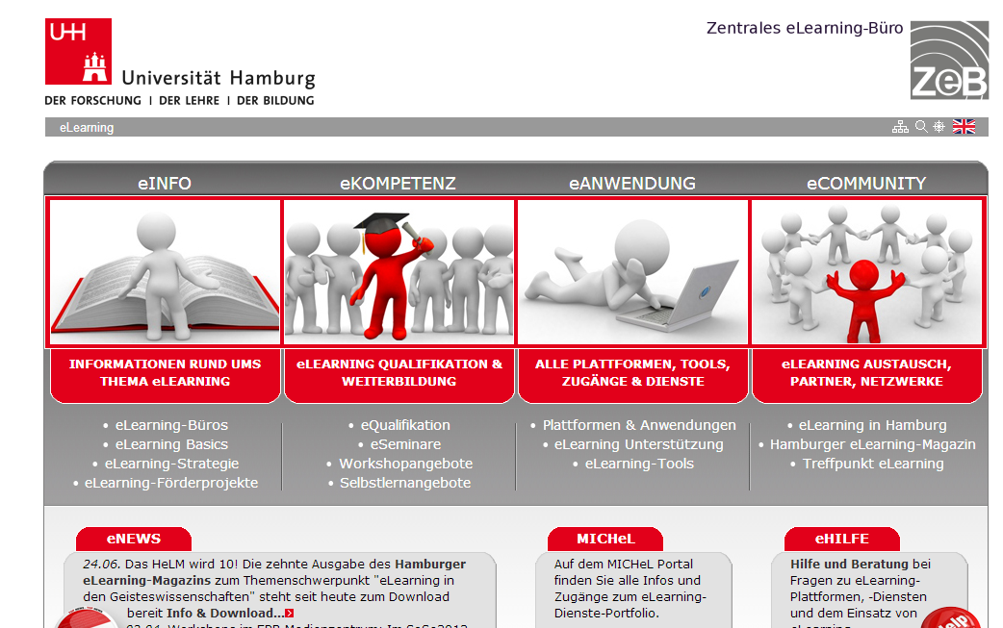
Организация на виртуалните форми

Slide 15
Организация на виртуалните форми
Дистанционно обучение
"Преподаване на знания и умения, при което преподавателят и учещият са изключително или преобладаващо пространствено разде-лени и преподавателят или негов пълно-мощник контролира успеха от учебния процес".

Slide 16
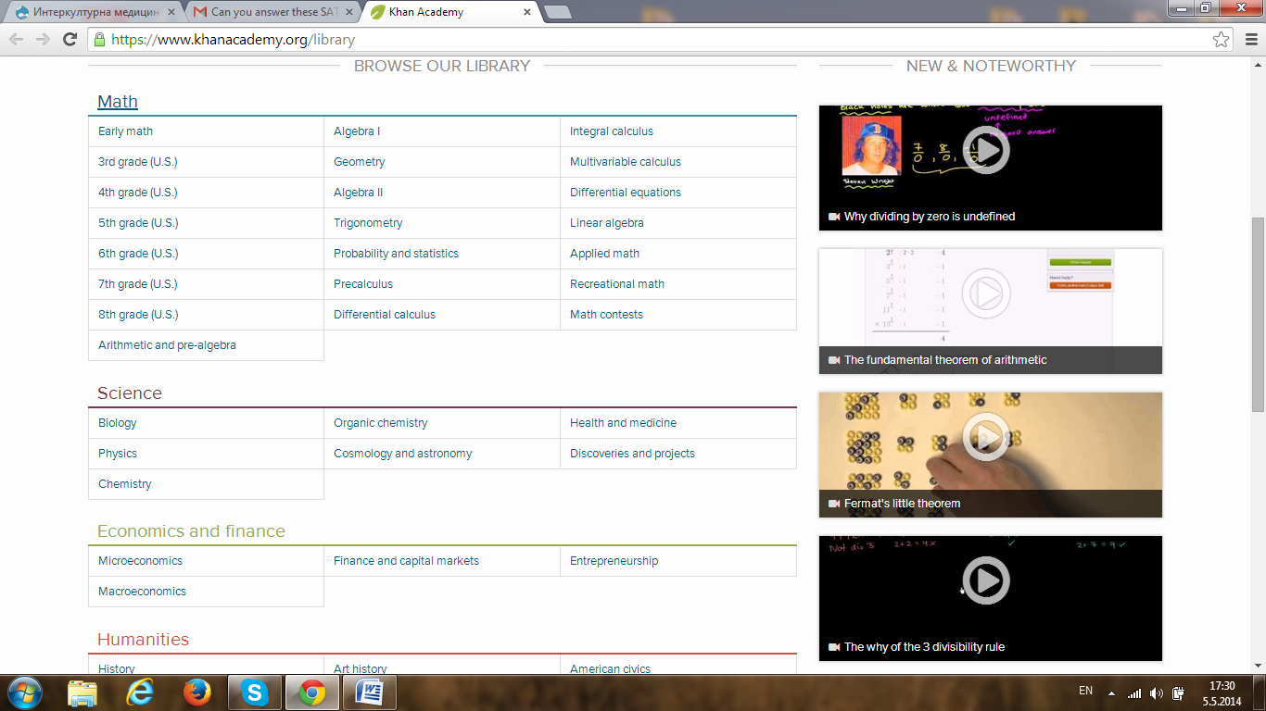
Организация на виртуалните форми

Slide 17
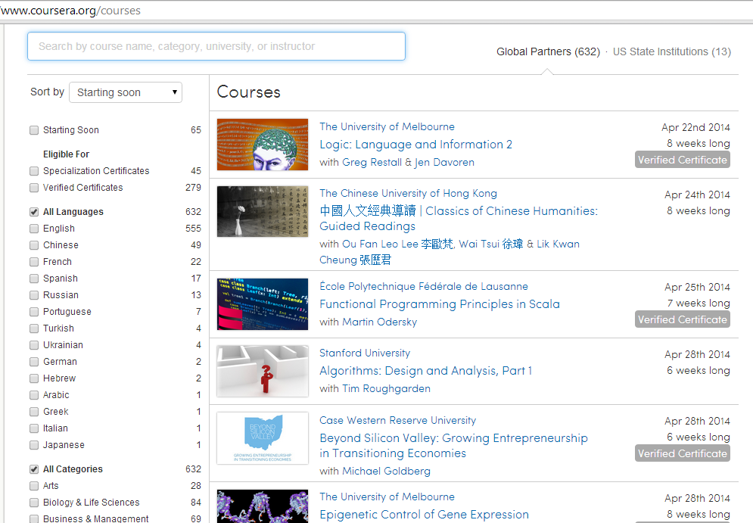
Организация на виртуалните форми

Slide 18
Организация на виртуалните форми
Електронно обучение
Учене, осъществявано изцяло или с помощта на информационни и комуникационни технологии (ИКТ), специални учебни средства или системи

Slide 19
Организация на виртуалните форми
М-Learning или мобилно учене
От една страна обозначава ученето с мобилни устройства като лаптопи, смартфони или таблети, а от друга предполага, че учещият не се намира на определено място в определено време. Учещият избира сам какво да учи, къде и кога да го учи, т.е той управлява автономно процеса на учене, а не е негов обект.

Slide 20
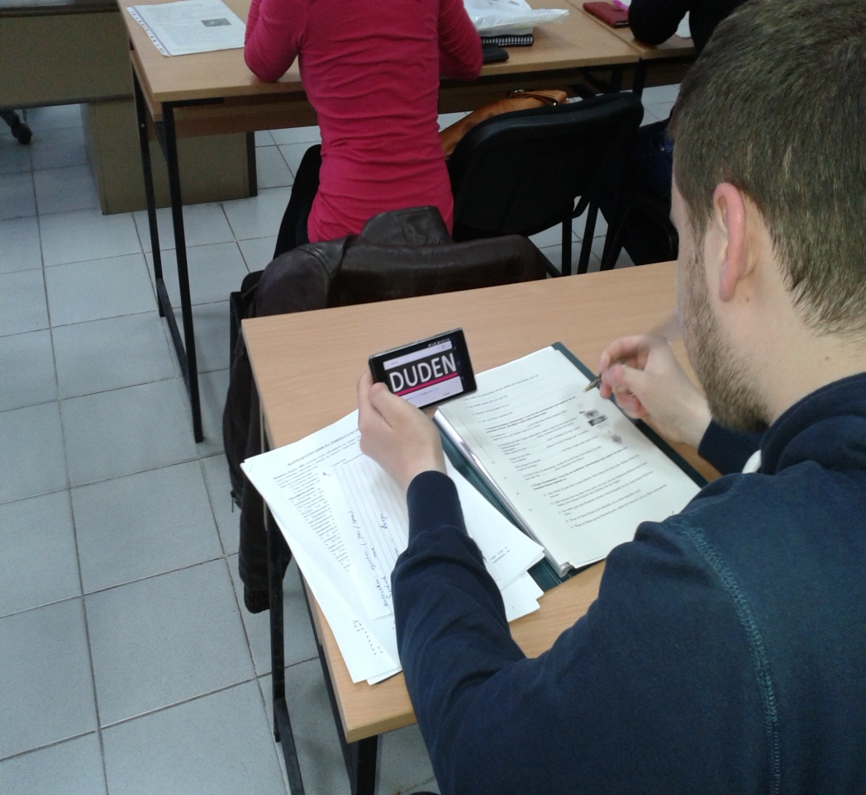
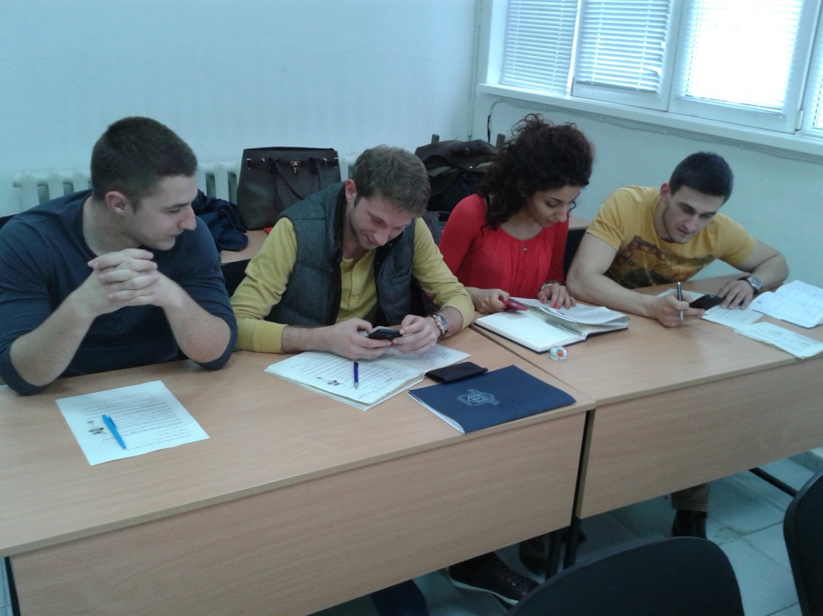
Организация на виртуалните форми
М-Learning или мобилно учене

Slide 21
Организация на виртуалните форми
Social Learning
Комбинация от кооперативно, колаборативно или групово учене посредством социалните мрежи и инструментите на социалните медии.
(Facebook, Google+ , Xing, платформи, Communities и Tools, Wikis, блогове, микроблогове, Social Bookmarking-Tools)

Slide 22
Eлектронно обучение в академичен контекст
Електронното обучение във всички свои форми
представлява онази точка или (виртуално) пространство, в която могат да се срещнат
преподавателите, които се числят към поколението на неизкушените (или умерено изкушените) от информационните технологии и младежите от поколенията Y и Z.

Slide 23
Eлектронно обучение в академичен контекст
Характеристики :
Мултимедиалност - използване на възможностите на различните медии
Мултикодираност - информацията може да се кодира по различен начин
Мултимодалност - различни възможности за сетивно възприемане на информацията
Интерактивност - учещият управлява и се намесва в съответния процес или програма

Slide 24
Eлектронно обучение в академичен контекст
Форми :
Епизодично - в рамките на традиционните лекции и семинарни упражнения
Съпътстващо - допълване на лекционния курс с дидактизирани учебни материали и задачи
Blended Learning или смесено обучение
Виртуален курс или семинар –само онлайн
Learning Communities, Virtual Classroom, Web Based Collaboration, Whiteboard и др.

Slide 25
Функции на е-Learning в академичната сфера
обогатяване на присъственото обучение и автономното учене на студентите благодарение на достъпа до различни информационни ресурси, материали, данни и медии;
повишаване актуалността и обхвата на учебния материал чрез включването на интернет-ресурси;
интерактивна работа с елементи на учебното съдържание, които иначе са статични, когато се намират в учебниците или на дъската;
визуализацията на комплексни, невидими, абстрактни или статични процеси, осигурява достъп и информация за реални обекти, които иначе не са достъпни, като напр. в медицината

Slide 26
Функции на е-Learning в академичната сфера
по-добра комуникация между преподавателите и учещите, както и между самите обучаващи се;
по-добро съдействие на студентите с помощта на съвременните методи на комуникация извън лекционните курсове;
облекчаване ученето на студентите чрез предоставяне на дидактизирани материали и тестове и прилагане на индивидуален подход;
повишаване на възможностите за контакти и сътрудничество с учени и студенти от други страни

Slide 27
Функции на е-Learning в академичната сфера

Slide 28
Граници на приложение на електронното обучение
не са универсален инструмент за реформиране и модернизиране на учебния процес във висшите училища
не са подходящи за всяка специалност, предмет и форма на академична комуникация
не са единственото условие за повишаване на качеството на университетското образование
могат да се използват за предварителна подготовка или за затвърждаване на преподавания в лекциите и упражненията учебен материал, но не могат да ги заместят

Slide 29
Граници на приложение на електронното обучение
Като всяка система и електронното обучение се стреми към максимално усъвършенстване и в хода на този процес естествено се усложнява непрекъснато и като следствие пространството за грешки и проблеми нараства.

Slide 30
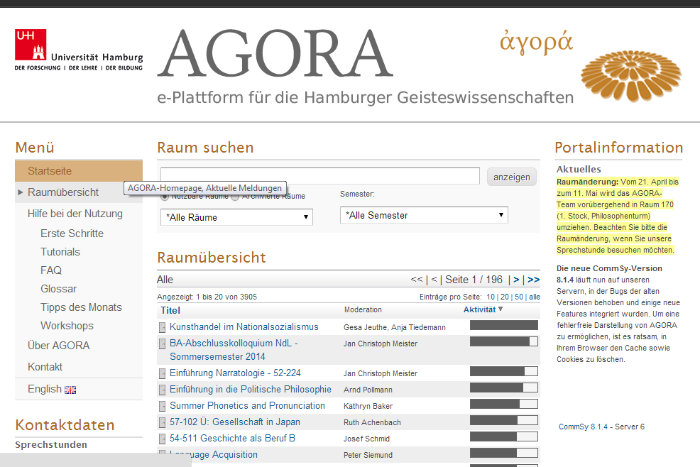
Възможности

Slide 31
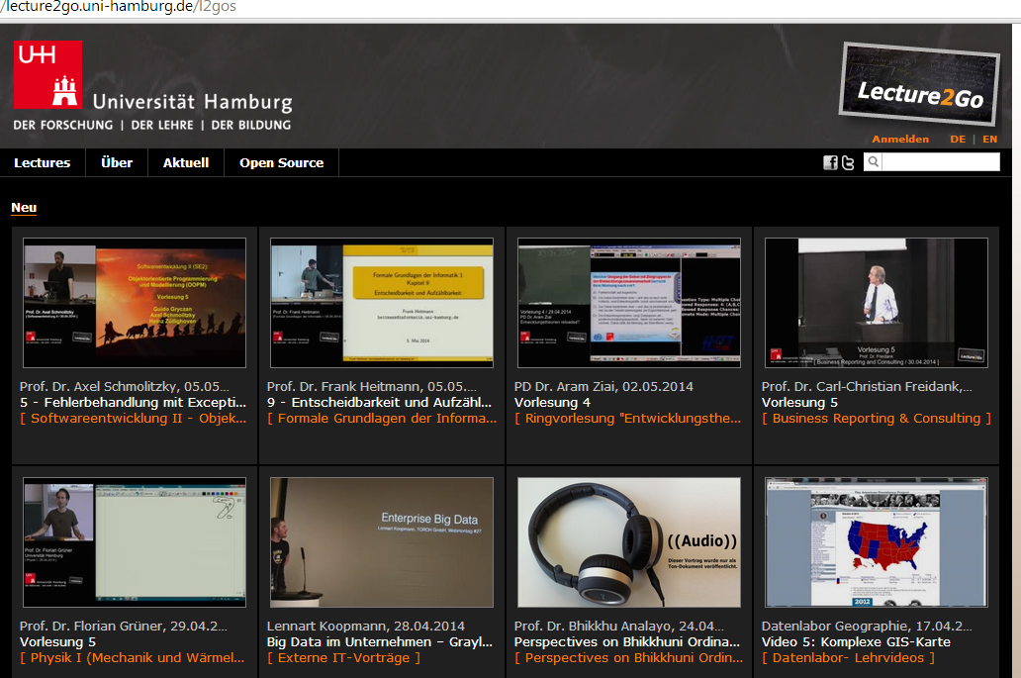
Възможности
Пример видео-лекция

Slide 32
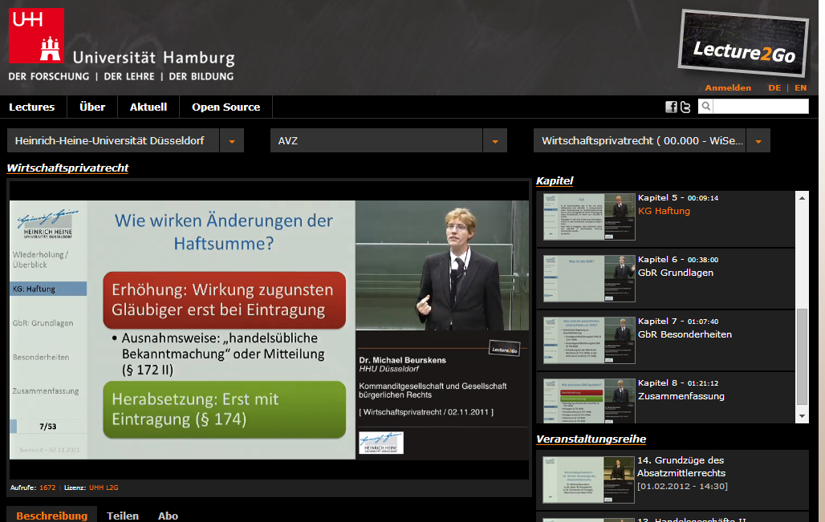
Възможности
Стандартна лекция:

Slide 33
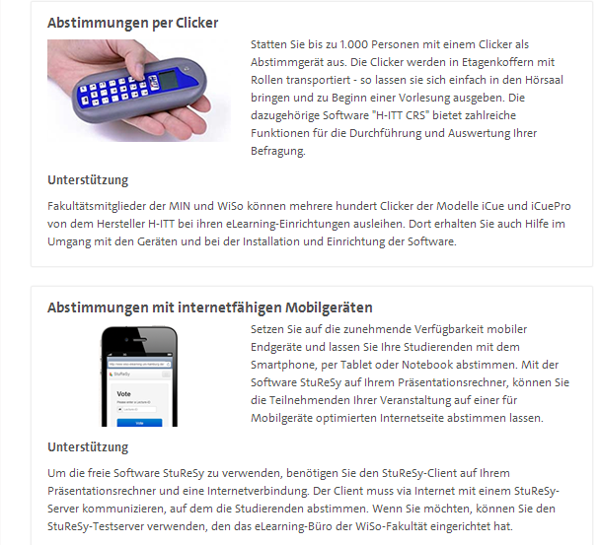
Възможности
Кликери и смартфони за гласуване в аудиторията:

Slide 34
БЛАГОДАРЯ
ЗА
ВНИМАНИЕТО !!!

